Slide 1

Conocimientos Previos
Web Application Development

Slide 2
ADVERTENCIA
Este no es un curso desde cero para aprender TypeScript ni JavaScript
Solo se analizarán detalles del lenguaje que nos serán de utilidad para trabajar con el framework Angular.

Slide 3
¿Por qué TypeScript?
Está basado en JavaScript.
Antes de JS ES2015 era muy complicado crear aplicaciones complejas y a gran escala.
Microsoft vio la necesidad de “robustecer” JavaScript.
En 2012 es liberado al público TypeScript.
Este lenguaje incluye muchas mejoras de lenguajes modernos que en ese entonces JavaScript no implementaba.

Slide 4
¿Por qué aprenderlo?
Es fácil.
Es completamente compatible con código JavaScript.
Varios frameworks lo están implementando ya en sus códigos y lo soportan (Angular, React, Vue, entre otros).
Se puede usar para crear grandes proyectos, en producción, manipular datos, entre muchas otras cosas.

Slide 5
TypeScript es Tipado Estático
Una de sus ventajas es su tipado Estático
Esto nos permite utilizar:
Interfaces
Conversiones de Datos
Genéricos
Detección de errores en tiempo de compilación y codificación (mediante editores de texto con detección de errores y autocompletado).

Slide 6
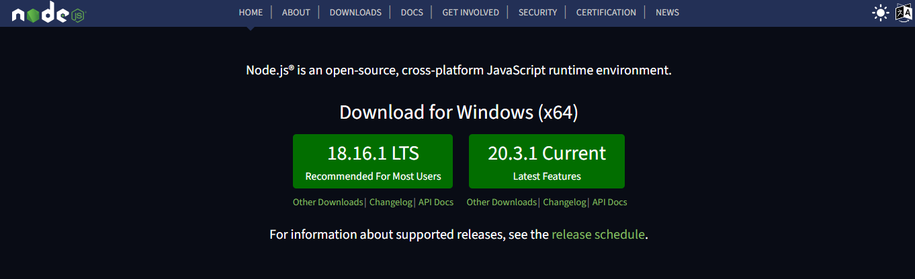
Instalación
Hay varias maneras de trabajar con TypeScript.
La manera más común es mediante el entorno de desarrollo “NodeJS”.
Se recomienda instalar la versión LTS (Long-Term Support).

Slide 7
Instalar TypeScript
Después de Instalar NodeJS debemos ejecutar el siguiente comando en la terminal del sistema para instalar TypeScript.
“npm install –g typescript”
npm es el comando para llamar al manejador de paquetes de NodeJS.
Install -g indica que se va a instalar el paquete de manera global.
Typescript es el nombre del paquete a instalar.

Slide 8
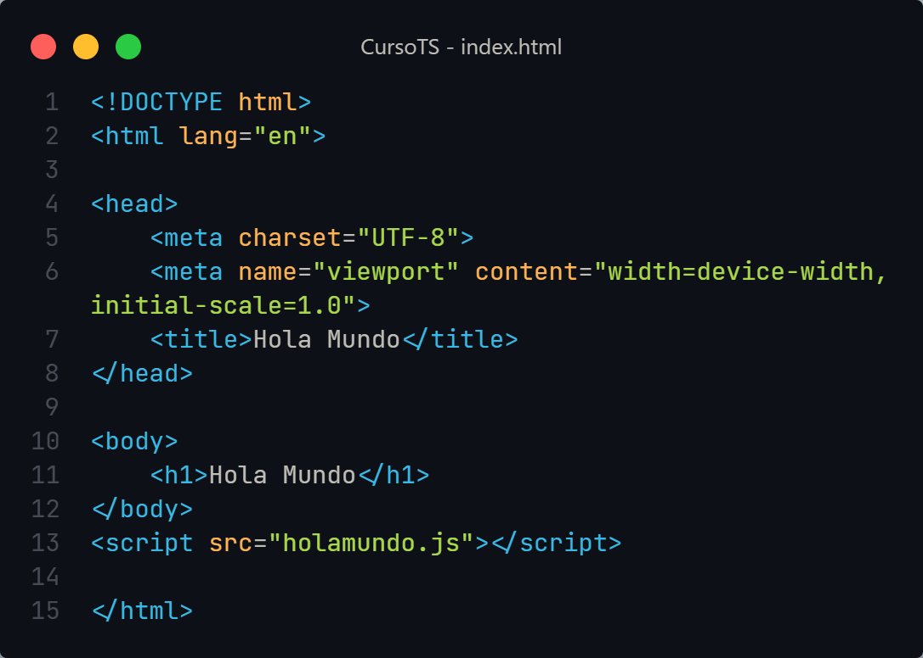
El “Hola Mundo” en TypeScript
Se recomienda usar Visual Studio Code ya que tiene soporte nativo para código TypeScript.
Haremos la plantilla básica de un “index.html”

Slide 9
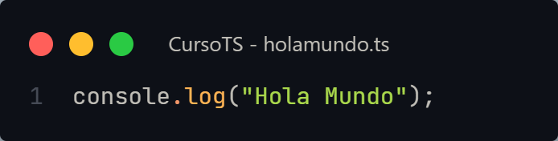
Posteriormente crearemos un archivo llamado “holamundo.ts”.
“.ts” es la extensión de los archivos TypeScript.
compilaremos este archivo TypeScript a un archivo JavaScript para que pueda ser utilizado en el navegador.
“tsc <nombre del archivo>.ts”
Por ejemplo:
“tsc holamundo.ts”
Este comando generara un archivo con el mismo nombre, pero “convertido” a un archivo JavaScript.

Slide 10
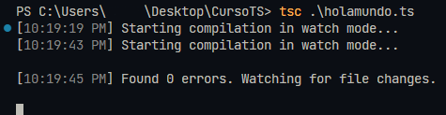
Para no tener que estar compilando cada vez que hacemos un cambio en un archivo vamos a implementar un observador (un watcher).
Este observador estará al tanto de todos los cambios que se hacen en el archivo .ts y automáticamente hará la compilación a JavaScript.
Para implementarlo agregaremos la bandera “—watch”
“tsc <nombre del archivo>.ts --watch”

Slide 11
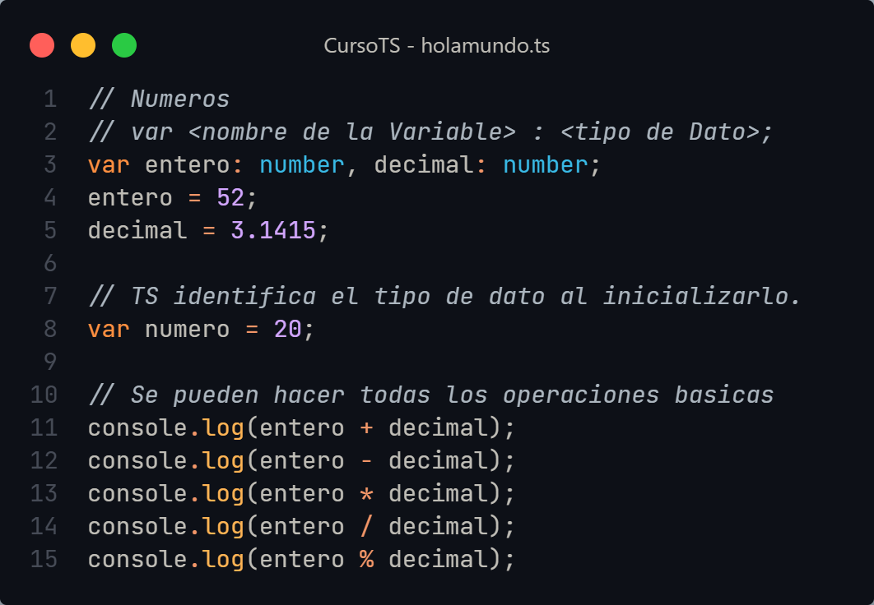
Tipos de Dato, Variables y Constantes

Slide 12
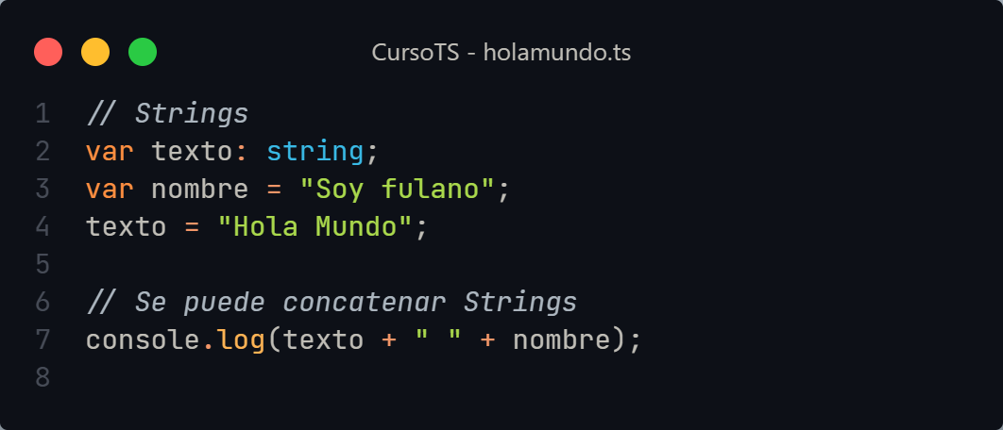
Tipos de Dato, Variables y Constantes

Slide 13
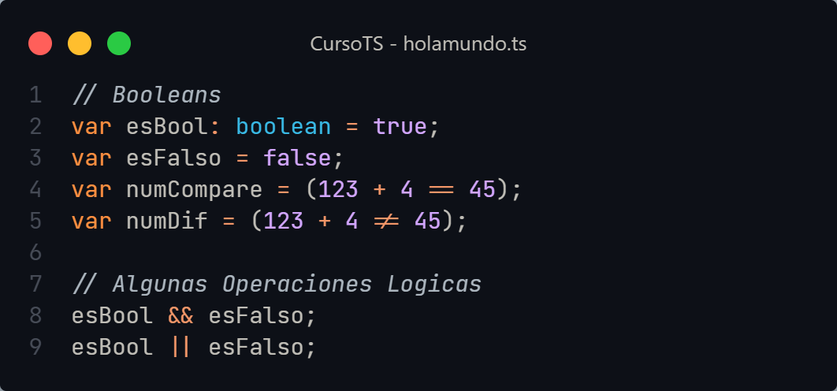
Tipos de Dato, Variables y Constantes

Slide 14
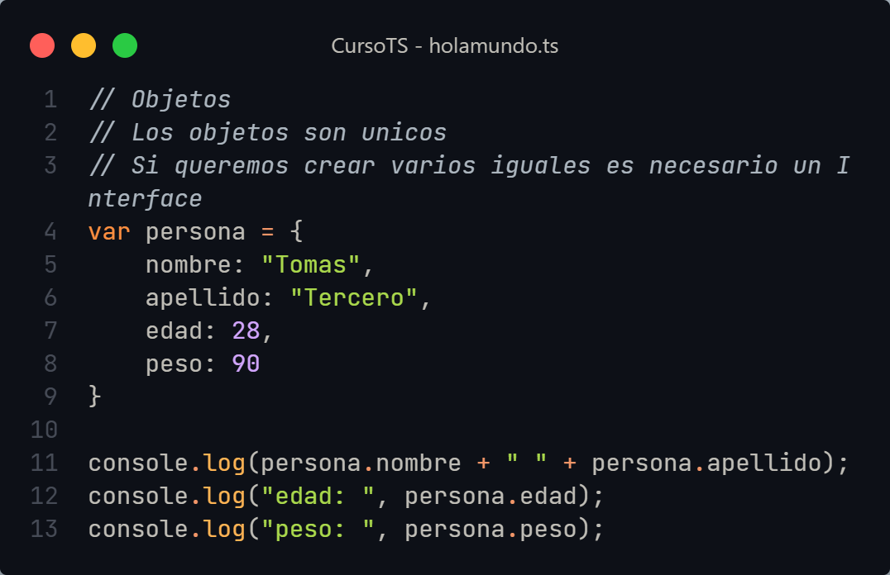
Tipos de Dato, Variables y Constantes

Slide 15
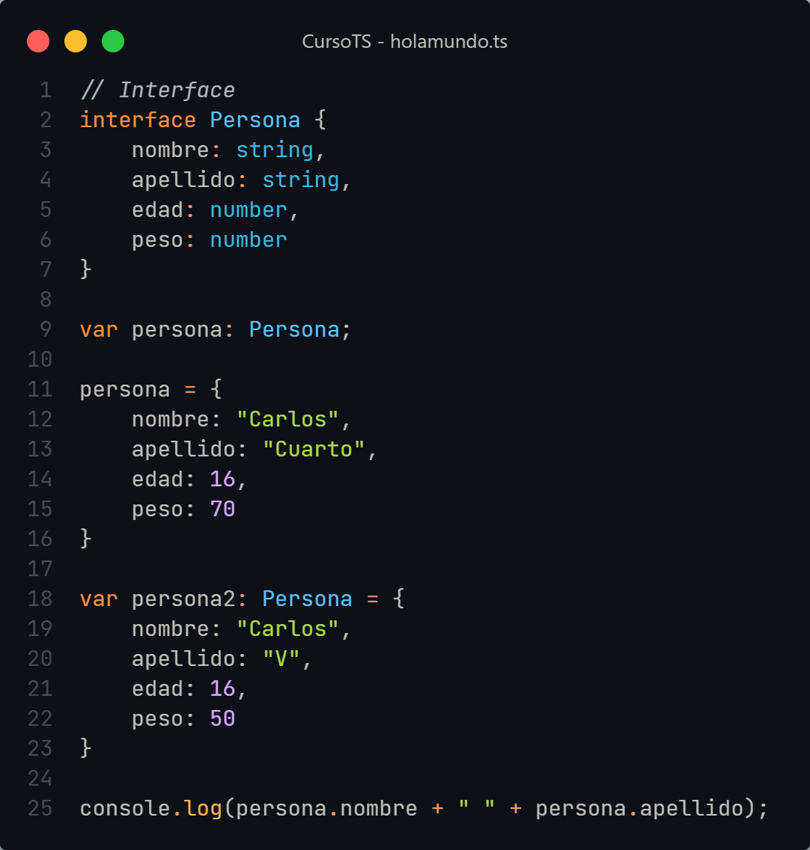
Tipos de Dato, Variables y Constantes

Slide 16
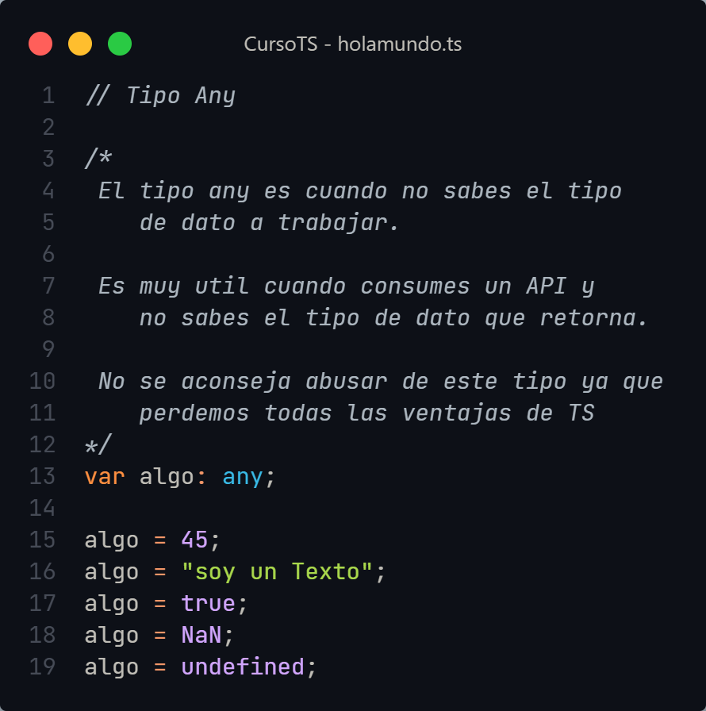
Tipos de Dato, Variables y Constantes

Slide 17
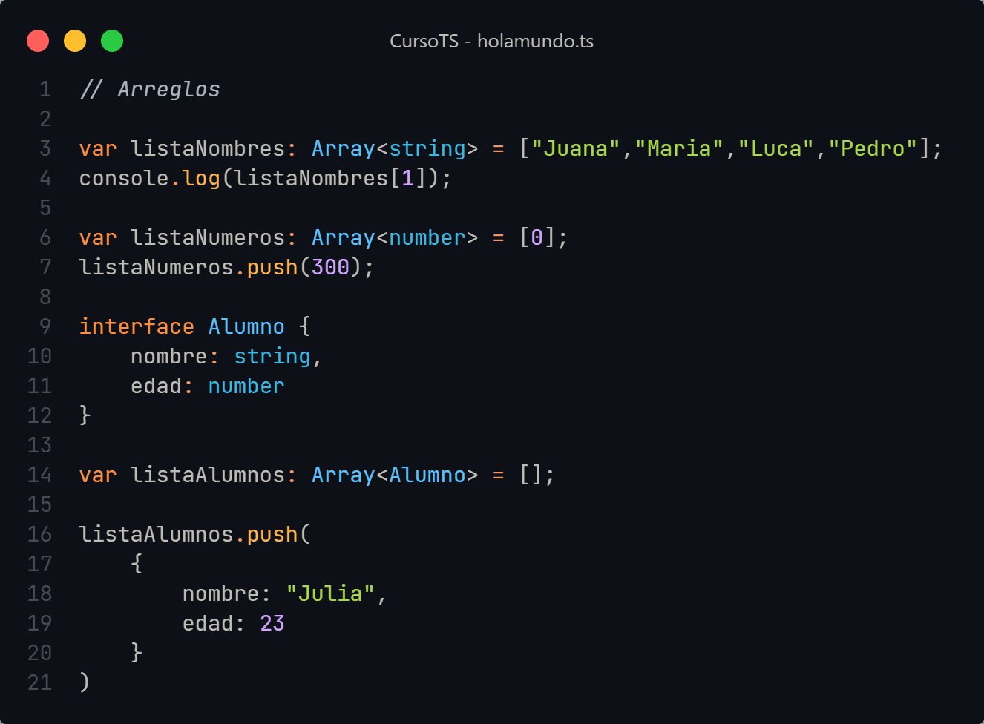
Tipos de Dato, Variables y Constantes

Slide 18
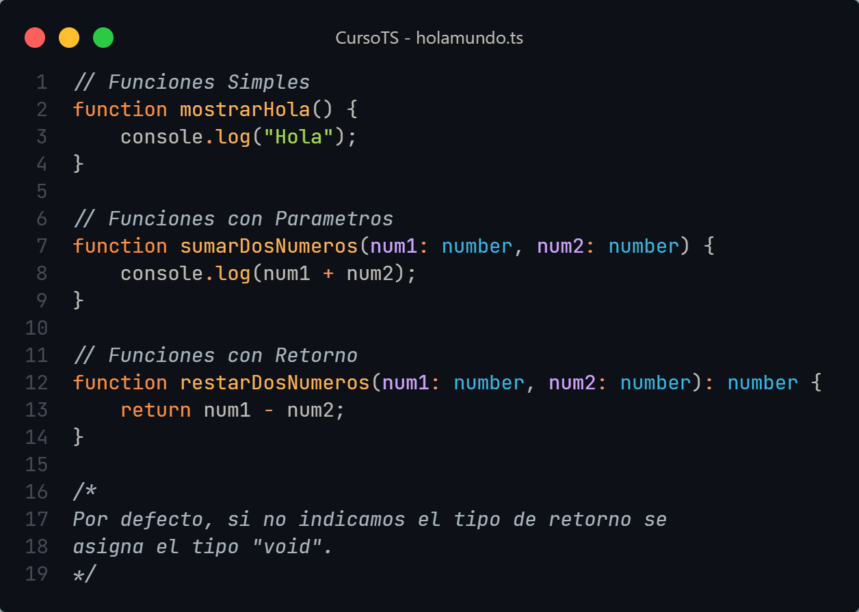
Funciones

Slide 19
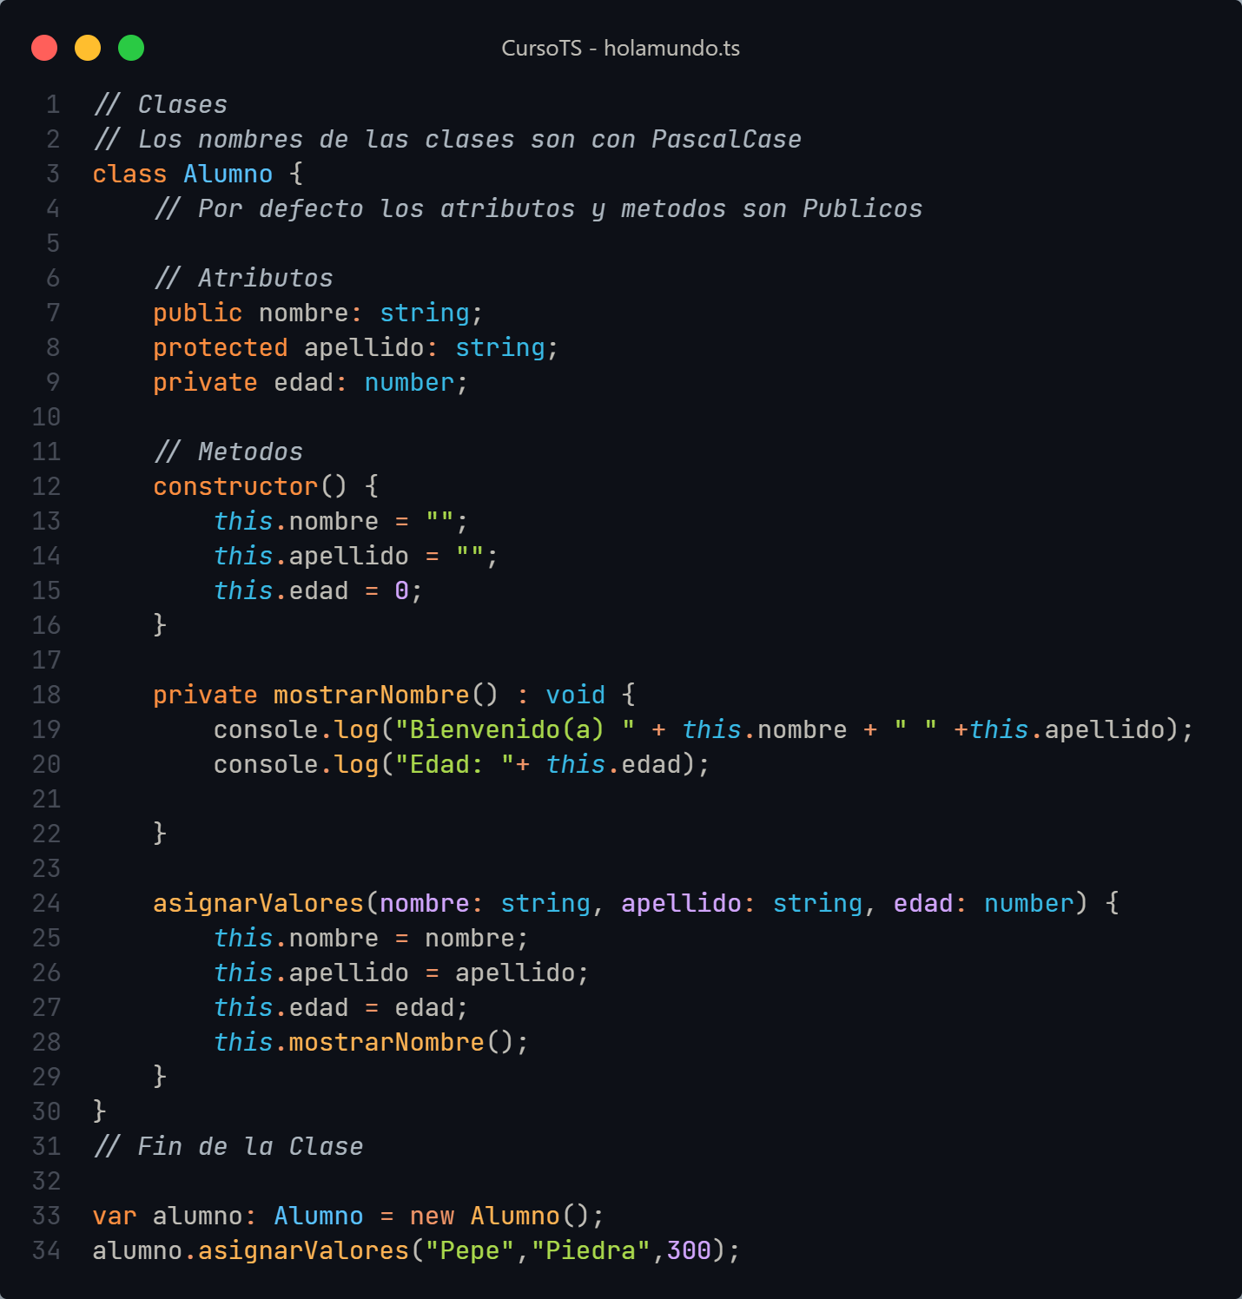
Clases

